Slide 1
Thứ……..ngày…….tháng…..năm 2022
Luyện tập
Từ ngữ về nhà trường. Dấu chấm hỏi

Slide 2
1. Tìm tiếp các từ ngữ về nhà trường trong từng nhóm

Slide 3
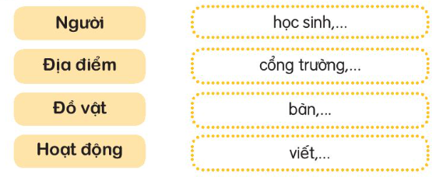
Câu 1: Tìm tiếp các từ ngữ về nhà trường trong từng nhóm sau:

Slide 4
Trình bày
Nhận xét

Slide 5
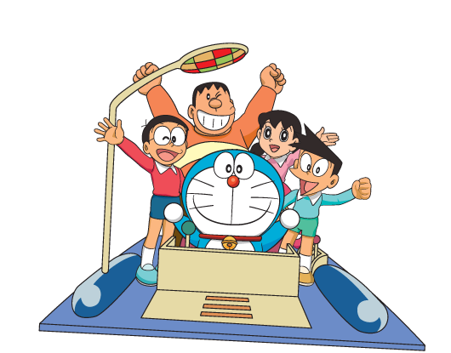
Hoạt động
Người
Địa điểm
Đồ vật
Học sinh
Lớp học
Bàn
Viết bài
Giáo viên
Sân trường
Ghế
Đọc
Hiệu trưởng
Thư viện
Bảng
Chào cờ
Lao công
Nhà ăn
Phấn
Nhảy dây
Bảo vệ
Cổng trường
Sách vở
Nói chuyện

Slide 6
2. Câu nào dưới đây là câu hỏi?

Slide 7
Câu 2: Câu nào dưới đây là câu hỏi? Dựa vào đâu em biết điều đó?
a. Em đã làm gì để giúp đỡ mẹ?
b. Em đã nhiều lần giúp đỡ mẹ.
c. Hôm nay con giặt áo sơ mi và quần áo lót đi nhé!
Dấu hiệu nhận biết câu hỏi là có dấu chấm hỏi ở cuối câu.
Dấu hiệu nhận biết câu hỏi là gì?

Slide 8
3. Đọc câu chuyện dưới đây và thực hiện yêu cầu

Slide 9
Câu 3: Đọc câu chuyện dưới đây và thực hiện yêu cầu.
Hộp bút của Na
Trong hộp bút bé nhỏ có tiếng lao xao. Na ghé tai nghe, có tiếng bút chì:
- Tớ được dùng nhiều nhất nên tớ chỉ còn một mẩu.
Có tiếng tẩy đáp lại:
- Tớ toàn vụn tẩy vì chữa cho cậu. Tớ quan trọng nhất. Thước kẻ lên tiếng:
- Tớ mới quan trọng. Tớ được dùng nhiều đến mức mờ hết cả số.
Na bối rối mở hộp bút. Cô bé thầm thì:
- Ai cũng quan trọng vì đều là bạn thân của tớ.
(Theo An Hạnh)
a. Hỏi – đáp về các nhân vật trong câu chuyện trên.
M: - Trong hộp bút, ai được dùng nhiều đến mức mờ hết cả số?
- Thước kẻ được dùng nhiều đến mức mờ hết cả số.
b. Ghi lại 1 – 2 câu hỏi em và bạn vừa thực hiện ở trên.

Slide 10
Cách đặt câu hỏi
Thế nào?
Ai?
Câu hỏi
Vì sao?
Cái gì?
Khi nào?
Ở đâu?

Slide 11
Ai: Trong câu chuyện có những nhân vật nào?
Làm gì: Các nhân vật đã làm gì?
Ở đâu: Cuộc nói chuyện của đồ dùng học tập diễn ra ở đâu?
Thế nào: Na cảm thấy thế nào khi nghe cuộc trò chuyện đó?

Slide 12
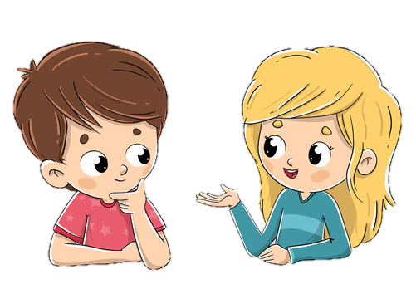
Hỏi đáp về các nhân vật trong truyện.
Thảo luận nhóm đôi

Slide 13
Ghi lại 1 – 2 câu hỏi em và bạn vừa thực hiện ở trên

Slide 14
Chào tạm biệt và hẹn gặp lại các em

